Slide 1
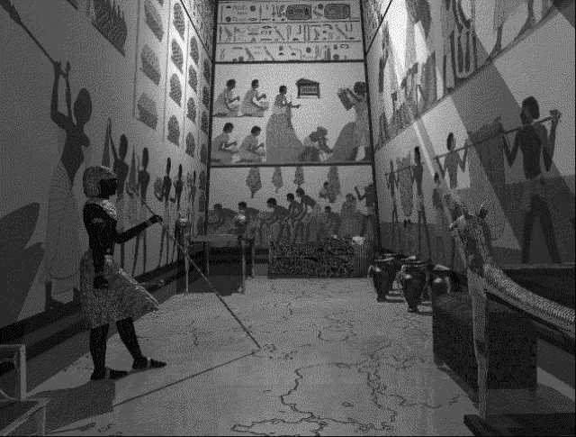
هياكل الشرق الأدنى القديم
د. ريك جريفيث • مؤسسة الدراسات اللاهوتية الأردنية • BibleStudyDownloads.org

Slide 2
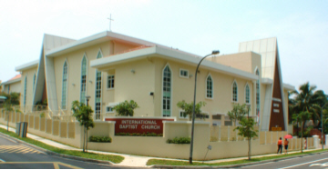
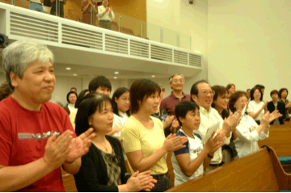
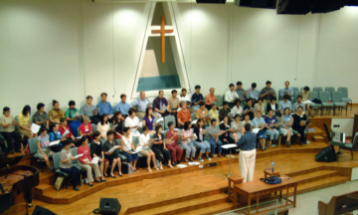
كيف تعكس
عناصر الخدمة
في كنيستنا
فهمنا اللاهوتي؟
164

Slide 3
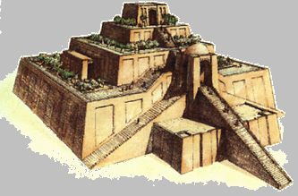
تأثير الهياكل
166
ذكر 604 مرات في العهد القديم

Slide 4
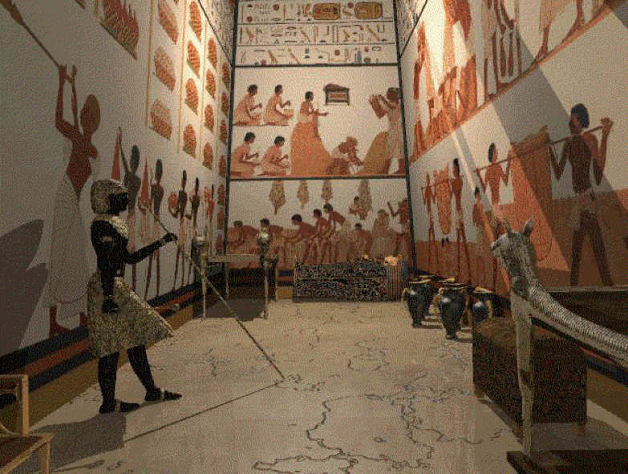
LETS TAKE A VIRTUAL TOUR, SHALL WE?

Slide 5
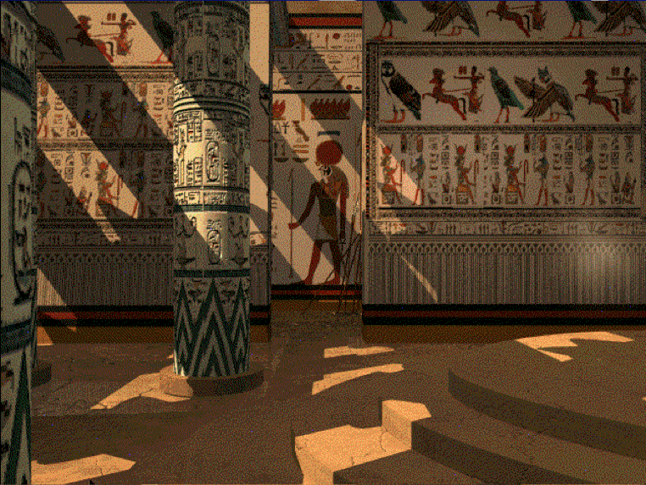
LETS TAKE A VIRTUAL TOUR, SHALL WE?

Slide 6
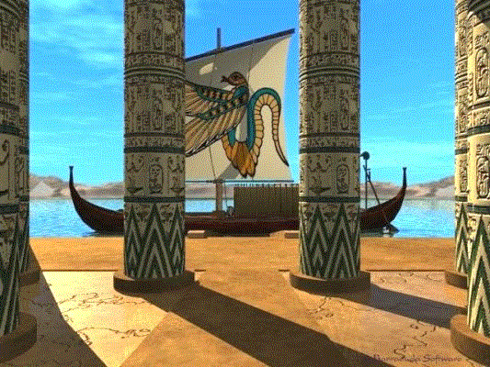
LETS TAKE A VIRTUAL TOUR, SHALL WE?

Slide 7
الساحة
كانت الساحة عبارة عن غرفة كبيرة مفتوحة بدون سقف وأظهرت الجدران الخارجية مناظر للفرعون في المعركة كما أظهرت الجدران الداخلية الفرعون وهو يقدم القرابين للآلهة والإلهات. لم يُسمح للناس بالدخول إلى ساحة المعبد إلا في أيام المهرجان.

Slide 8
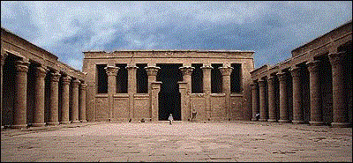
الساحة الخارجية
كانت قاعة الأعمدة عبارة عن غرفة كبيرة بها أعمدة وكانت معظم الغرفة مظلمة باستثناء الممر الأوسط الذي كان مضاءً بنوافذ صغيرة مقطوعة في السقف. ولم يُسمح إلا للكهنة المهمين والفرعون بالدخول إلى قاعة الأعمدة وقد كان من الممكن استخدام هذه الغرفة لأداء الطقوس الدينية.

Slide 9
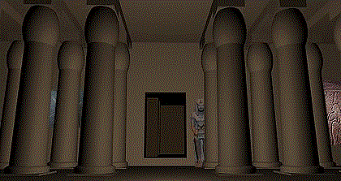
الساحة الداخلية
كانت الساحة الثانية مليئة بالأعمدة ومظلمة جداً، كان يسمح فقط لرؤساء الكهنة والفرعون بدخول هذا الجزء من الهيكل

Slide 10
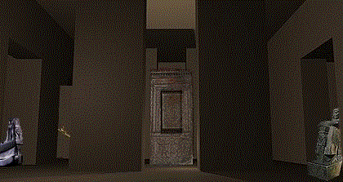
Sanctuary
كان الحرم هو الجزء الأكثر خصوصية وأهمية في الهيكل، لقد كان مكاناً مظلماً وغامضاً للغاية، ولم يتمكن سوى رؤساء الكهنة والفرعون من دخول الهيكل، وفي وسط الحرم كان يوجد الضريح الذي كان محفوظا فيه تمثال الإله أو الإلهة.

Slide 11
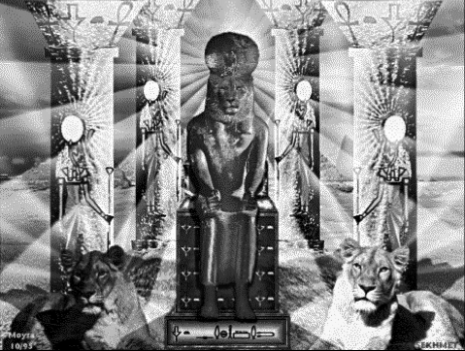
التمثال
آمن المصريون القدماء أنه في بعض الأحيان خلال ممارسة الطقوس قد يدخل الإله أو الإلهة إلى التمثال

Slide 12
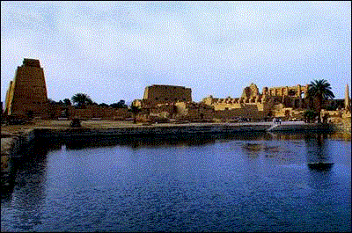
البحيرة المقدسة
كانت البحيرة المقدسة عبارة عن بركة مياه بجوار الهيكل، لقد كان يمثل العالم قبل أن يبدأ الزمن، وقد استخدم الكهنة مياه البحيرة المقدسة لأداء الطقوس في الهيكل.

Slide 13
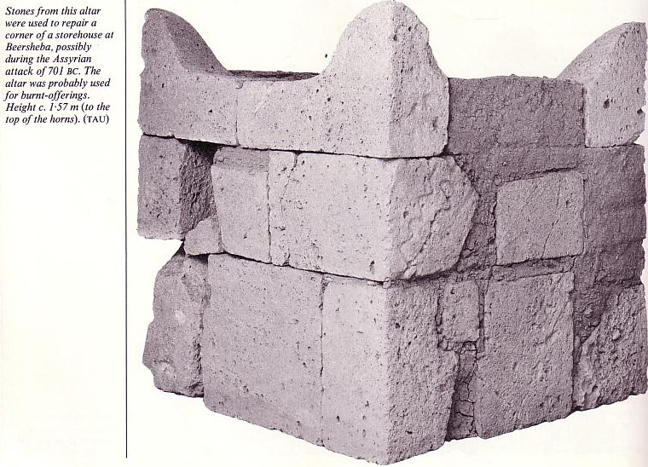
التشابهات بين
الهياكل الوثنية
والهيكل اليهودي
166

Slide 14
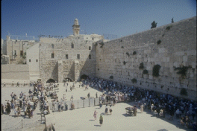
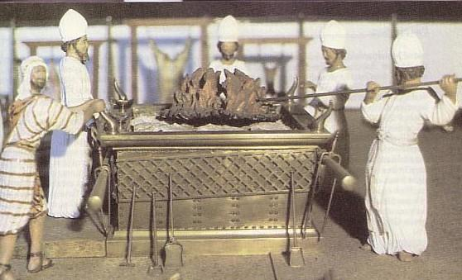
التشابهات بين
الهياكل الوثنية
والهيكل اليهودي
166
(1) القصد
  أ ) عبادة الإله الواحد
  ب) الذبائح والتقدمات

Slide 15
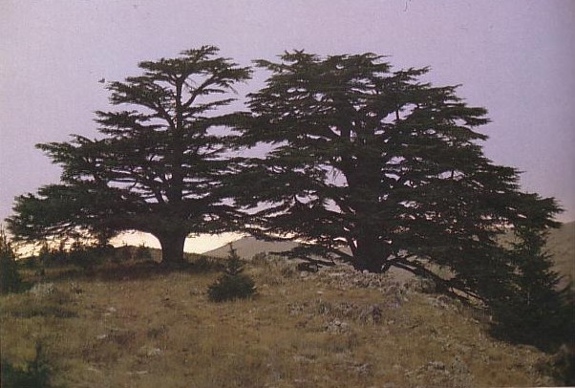
التشابهات بين
الهياكل الوثنية
والهيكل اليهودي
166
(1) القصد
  أ) عبادة الإله الواحد
  ب) الذبائح والتقدمات
  ت) قصر الألوهية
  ث) مدخل الكهنة فقط
  ج) الخزنة
  ح) مكان الإجتماع الأساسي

Slide 16
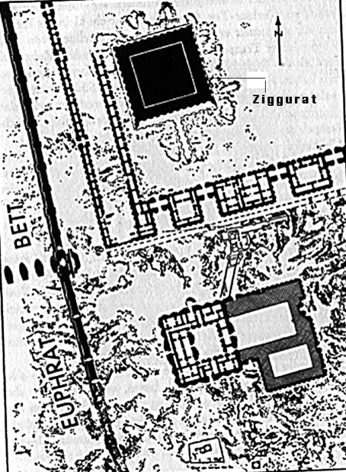
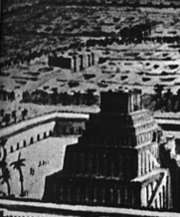
تابع التشابهات
167
(2) الموقع
  أ) علو عالي
  ب) قرب قصر الملك
(3) الزراعة
  أ) المزارات المحمولة
  ب) الثلاثيات (3 أقسام)
  ت) الأعمدة الثنائية
  ث) الديكورات
  ج) الأهمية الكونية

Slide 17
أتينا إلى بيته
أتينا إلى بيته
واجتمعنا باسمه لنعبده (مرتين)
أتينا إلى بيته
واجتمعنا باسمه
لنعبد المسيح الرب
نعبده
يسوع المسيح ربنا

Slide 18
إلهنا
إله رائع

Slide 19
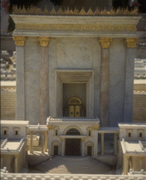
الفروقات بين الهياكل
168-169
الوثنيون
متعددة
لإرضاء الآلهة
لا يوجد عهد
مكان لصلاة أفضل
دافع عبادة سيء
أنواع حيوانات كثيرة
الذبيحة البشرية مقبولة
اليهود
واحد
لسماع يهوه
عهد مع يهوه
صلاة لكل الأمم
عبادة لمجد يهوه
فقط الحيوانات الصحيحة
فقط الذبائح الحيوانية

Slide 20
ما هو الهيكل اليوم؟
171
1) مباني الكنيسة؟
2) كهنة الكنيسة؟

Slide 21
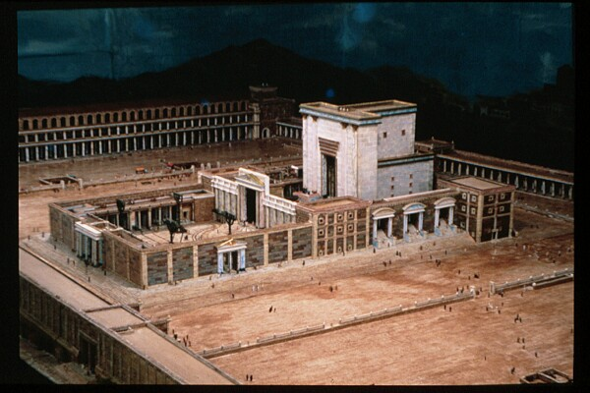
1 بطرس 2: 5
171
كونوا أنتم أيضا مبنيين - كحجارة حية - بيتاً روحياً كهنوتاً مقدساً لتقديم ذبائح روحية مقبولة عند الله بيسوع المسيح

Slide 22
ما هو الهيكل اليوم؟
171
1) مباني الكنيسة؟
2) كهنة الكنيسة؟
3) أجساد المؤمنين الأفراد

Slide 23
1 كورنثوس 3: 16-17
171
أما تعلمون أنكم هيكل الله وروح الله يسكن فيكم إن كان أحد يفسد هيكل الله فسيفسده الله لأن هيكل الله مقدس الذي أنتم هو.

Slide 24
ما هو الهيكل اليوم؟
171
1) مباني الكنيسة؟
2) كهنة الكنيسة؟
3) أجساد المؤمنين الأفراد
4) الكنيسة العالمية

Slide 25
أفسس 2: 21-22
171
الذي فيه كل البناء مركباً معاً ينمو هيكلاً مقدساً في الرب
الذي فيه أنتم أيضا مبنيون معاً مسكناً لله في الروح

Slide 26
ما هو الهيكل اليوم؟
171
1) مباني الكنيسة؟
2) كهنة الكنيسة؟
3) أجساد المؤمنين الأفراد
4) الكنيسة العالمية
5) هياكل الضيقة والألفية
6) الهيكل السماوي

Slide 27
وكانت الأرض خربة وخالية وعلى وجه الغمر ظلمة
وروح الله يرف على وجه المياه
تكوين 1: 2
Notes:
But what is God’s glory? The idea is one of God’s weight or God’s presence. Remember where his presence is first mentioned in the second verse of the Bible?

Slide 28
كانت الأرض عبارة عن حساء من العدم وفراغ لا نهاية له وسواد حبري...
... روح الله كان يرفرف مثل طائر فوق الهاوية المائية.
تكوين 1: 2 الرسالة

Slide 29
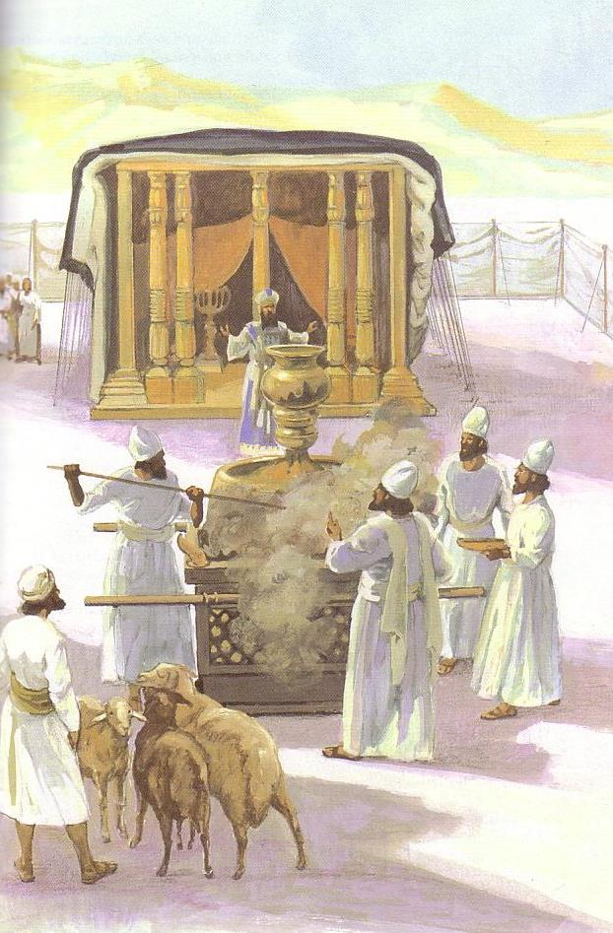
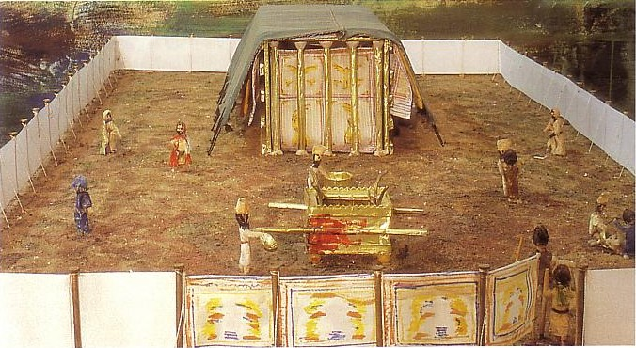
خيمة الإجتماع

Slide 30

خيمة الإجتماع
7
أسس الله مكاناً له ليسكن فيه كملك
موسى
خروج
سيناء
M - C - C
قادش برنيع
40
خيمة الإجتماع في البرية
Handbook pg. 26-29
2
16
Notes:
God’s glory or presence then appeared at the tabernacle made for him to dwell as king.

Slide 31
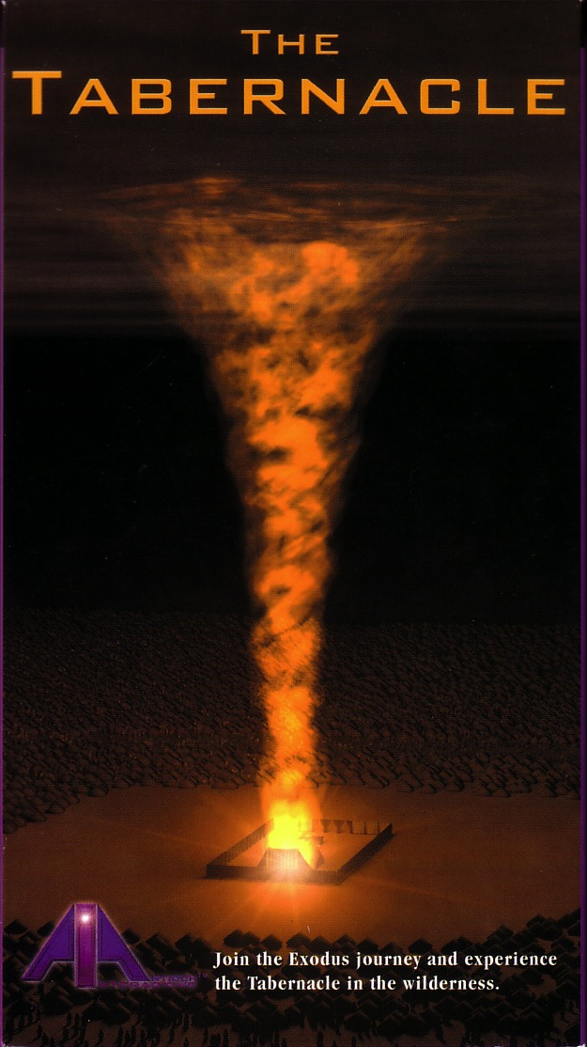

ملأ حضور الله قصره الجديد
ثم غطت السحابة خيمة الإجتماع وملأ بهاء الرب المسكن
خروج 40: 34

Slide 32
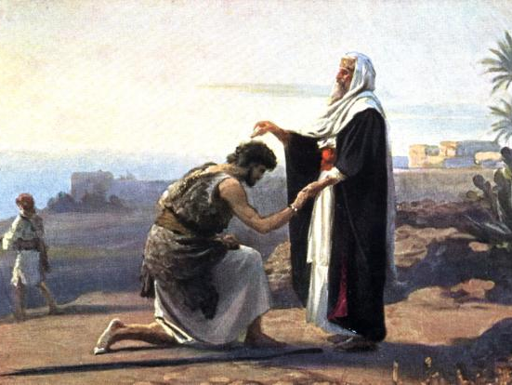
حل الروح أيضاً على القضاة، الأنبياء
والملوك في العهد القديم
198
١ صموئيل ١٦ : ١٢-١٣
Notes:
The Spirit came upon Saul and David (1 Sam 11:6; 16:12-13)
“So Jesse sent for him. He was dark and handsome, with beautiful eyes. And the Lord said, This is the one; anoint him.’
13 So as David stood there among his brothers, Samuel took the flask of olive oil he had brought and anointed David with the oil. And the Spirit of the Lord came powerfully upon David from that day on. Then Samuel returned to Ramah” (1 Sam 16:12-13).
Even if we see this as an indwelling, it was temporary. It was also unrelated to a person's spiritual condition, since Jephthah was an idolater and Samson a carnal man, yet the Spirit came upon and used each (Paul Enns, Moody Handbook of Theology, 261).

Slide 33

سكن حضور الله
في هيكل سليمان

Slide 34
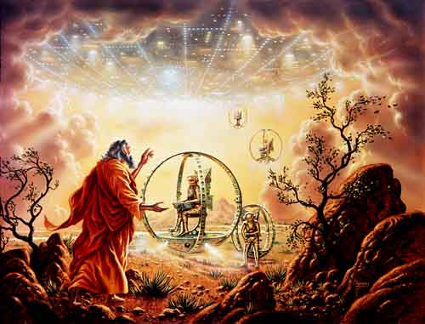
حزقيال ١
Notes:
رؤيا 4: 7 مدين بلا شك لحزقيال 1:10 الذي يصور نفس الكائنات الحية الأربعة التي رآها حزقيال عند دعوته.
Picture from http://ldsscriptureteachings.org/2012/05/02/ezekiels-vision-ezekiel-1-3/

Slide 35



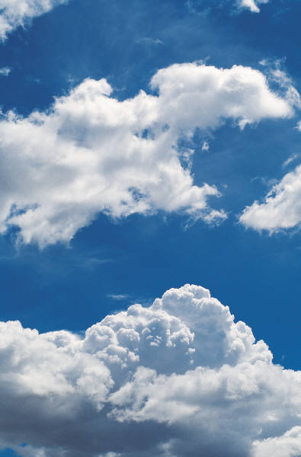


الروح يغادر ويرجع
656
حز ٨: ٤, ٩: ٣,١٠: ٤, ١٠: ١٨-١٩, ١١: ٢٣
لو١٩: ٣٧، أع ١: ١٠
أع ١: ١١، زك ١٤: ٤، حز ٤٣: ١-٥
Notes:
The Mount of Olives repeatedly plays a vital role in biblical prophecy. Ezekiel last saw the glory of God leave the temple and land on this mount. More than 500 years later, some Galilean Jews last proclaimed Jesus as Messiah on the Mount of Olives at the Triumphal Entry (Luke 19:37) days before Jerusalem's leaders had him crucified, but Christ rose and returned to the Mount of Olives and ascended from there (Acts 1:10). The next time Jesus will be seen on earth is at this same Mount of Olives (Acts 1:11)!
The Kidron Valley below the mount is likely the Valley of Jehoshaphat where Jesus will judge the nations (Joel 3).
_____________
Common-400
BE-38-Zechariah-126
ES-13-Tribulation-19
ES-26-Restoration of Israel-299
OB-40-Temples-35
OS-26-Ezek1-39-slide 178
OS-26-Ezek40-43-slide 86
OS-38-Zechariah-179
LC-06-Official Presentation-33
NS-01-Matt15-28-slide 112
NS-03-Luke13-24-slide 111
NS-Acts1-2-slide 215

Slide 36
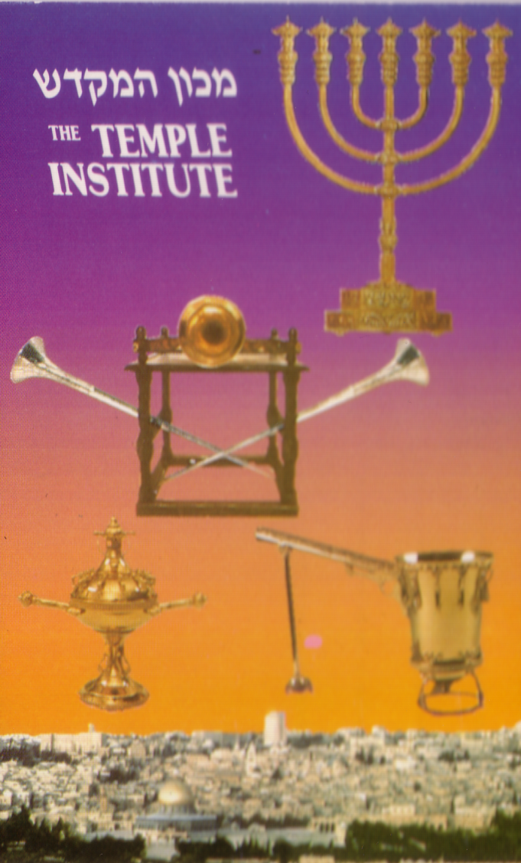
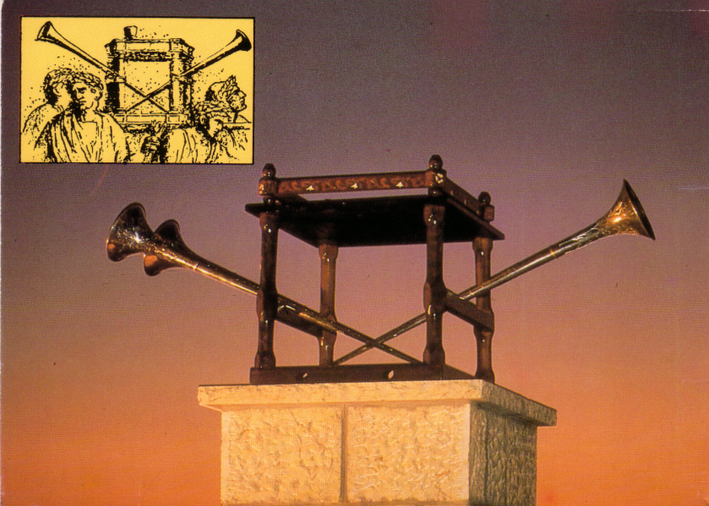
تحضيرات الهيكل الثالث

Slide 37
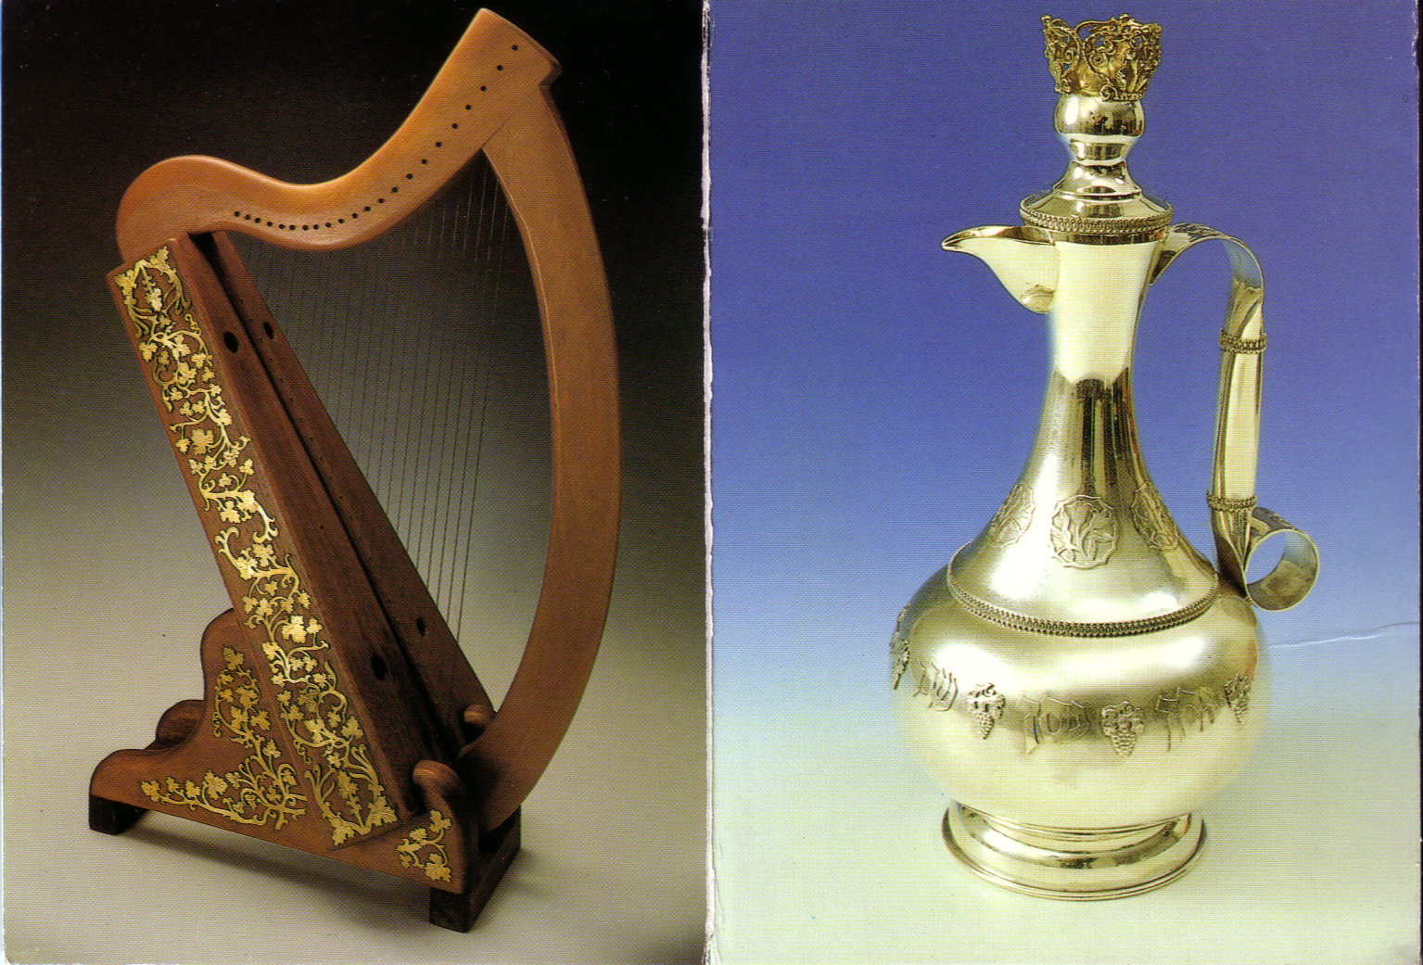
القيثارة والإناء الفضي

Slide 38
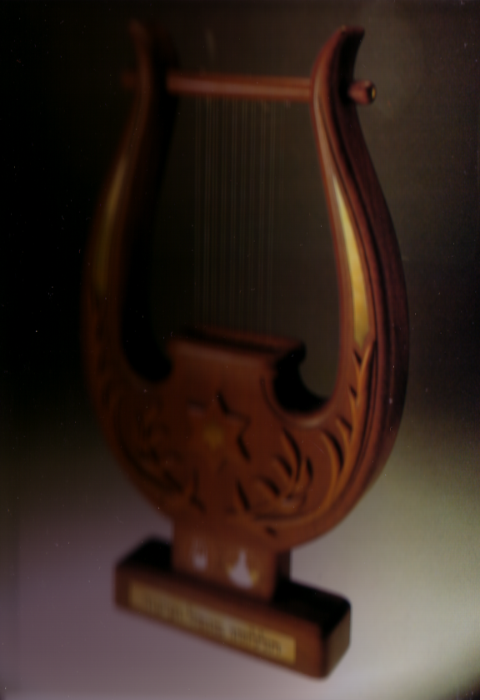
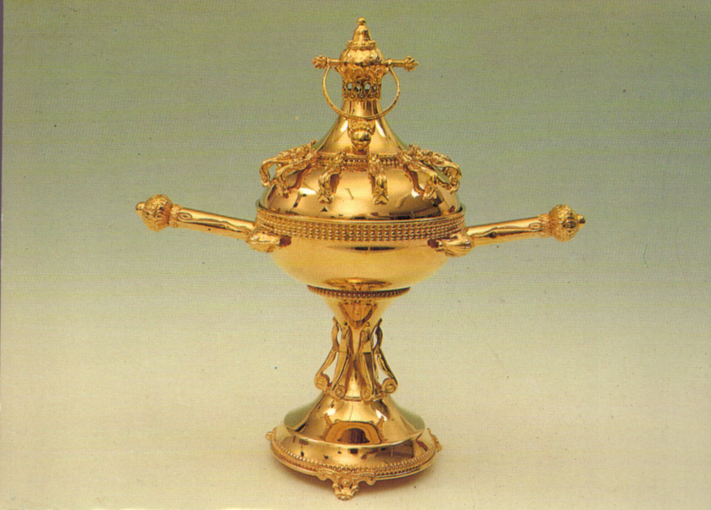
القيثارة والبخور

Slide 39
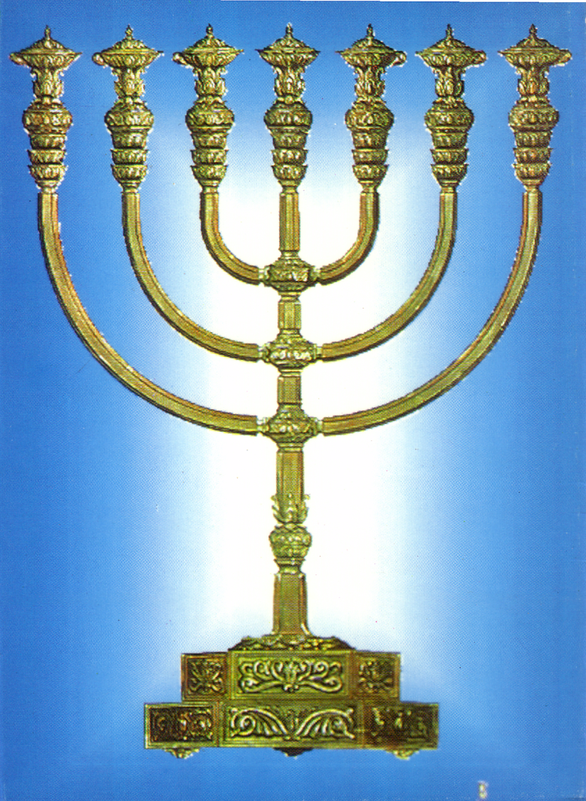
المنارة

Slide 40
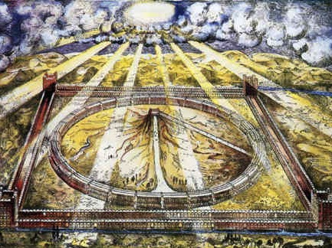
٤٠-٤٣ حزقيال
توقّع
المجد
في نظام جديد.
د. ريك جريفيث• مؤسسة الدراسات اللاهوتية الأردنية• BibleStudyDownloads.org

Slide 41
أتينا إلى بيته
أتينا إلى بيته
واجتمعنا باسمه لنعبده (مرتين)
أتينا إلى بيته
واجتمعنا باسمه
لنعبد المسيح الرب
نعبده
يسوع المسيح ربنا

Slide 42
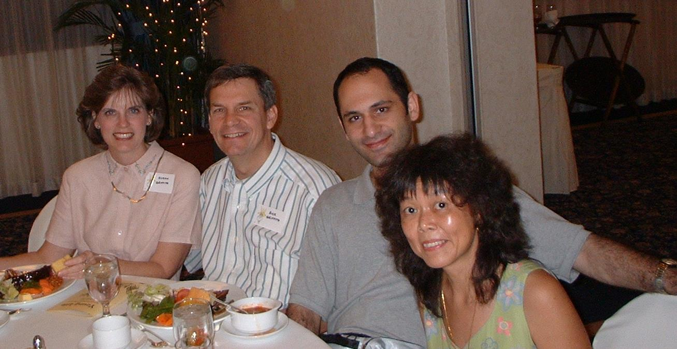
حيث يكون الله
عندما يجتمع شعبه معًا
يكون الله هناك
عندما تشترك أرواحنا في العبادة
يكون الله هناك
لأن الرب لا يسكن في بيوت من حجر
بل في قلوب الذين يدعوهم خاصته
عندما يجتمع شعبه معاً
يكون الله هناك
كلمات وموسيقى ستيف جونز، 1996

Slide 43
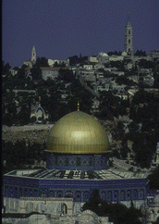
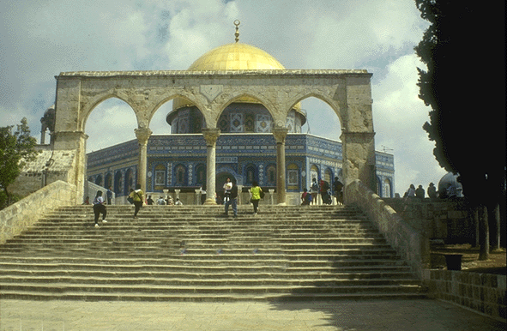
ماذا عن أماكن العبادة اليوم؟

Slide 44

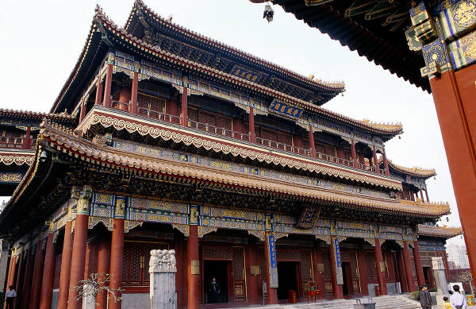
ما هي نظرة الكتاب المقدس للهياكل الوثنية والمساجد والمجامع اليوم؟
جذب السياح؟
أماكن بديلة للعبادة؟
بيوت الشياطين؟

Slide 45
أمور عملية للمجموعات الصغيرة
هل خدمة بولس في المجمع نموذج لخدمة هيكلنا اليوم؟ لماذا؟
هل يجب عليك أن تعبد في الهياكل؟
هل يجب عليك أن تزور الهياكل؟ لماذا؟

Slide 46
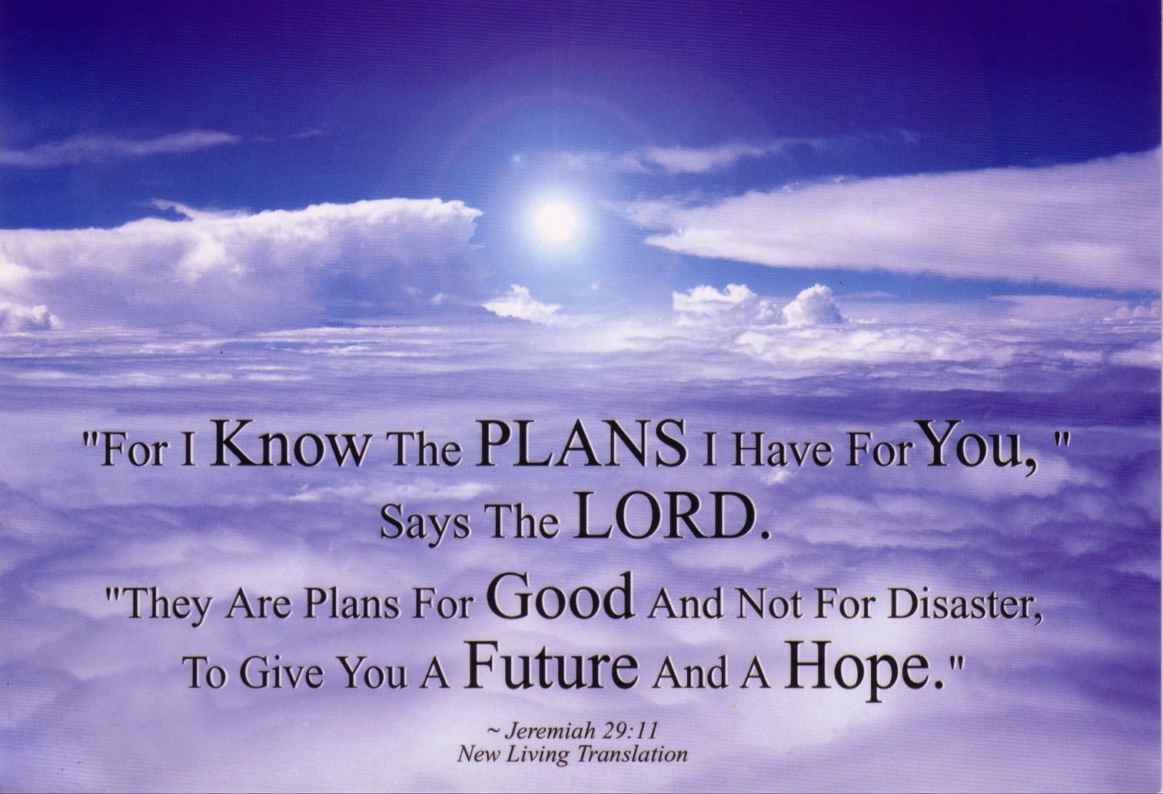
Jeremiah 29:11
لأني عرفت الأفكار التي أنا مفتكر بها عنكم، يقول الرب، أفكار سلام لا شر، لأعطيكم آخرة ورجاء.
إرميا 29: 11

Slide 47
Black

Slide 48


على رابط خلفيات العهد القديم BibleStudyDownloads.org
أحصل على هذا العرض التقديمي مجاناً
Notes:
OT Backgrounds (ob)

